Slide 1

Compilador
Jose Jonathan Ramirez Valdovinos

Slide 2
Compiladores:
Los compiladores son programas de computadora que traducen un lenguaje a otro. Un compilador toma como su entrada un programa escrito en su lenguaje fuente y su lenguaje objetivo.

Slide 3
Analizador Lexico:
Tokens caen dentro de tres categorias: palabras reservadas, simbolos especiales, otros tokens.
Palabras reservadas | Simbolos | Otros
If | + | Numero (1 o mas digitos)
then | -
else | * | Identificador (1 o mas letras)
end | /
repeat | =
until | <
read | (
write | )
 | ;
 | :=
Comentarios {…} no pueden estar anidados.

Slide 4
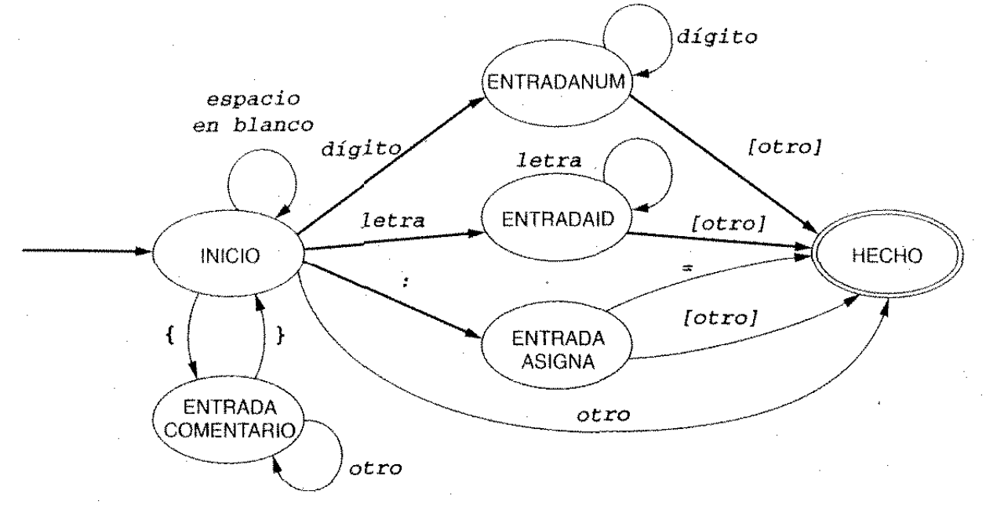
Cont.

Slide 5
Gramatica de libre contexto
5 clases de sentencias: if, repeat, de lectura, de escritura y de asignacion. Se usa “end” como palabra de agrupacion.
Programa->secuencia-sent
Secuencia-sent-> secuencia-sent; sentencia | sentencia
Sentencia -> sent-if | sent-repeat | sent-assign | sent-read | sent-write
Sent-if -> if exp then secuencia-sent end
| if exp then secuencia-sent else secuencia-sent end
Sent-repeat -> repeat secuencia-sent until exp
Sent-assign -> identificador := exp
Sent-read -> read identificador
Sent-write -> write exp

Slide 6
Cont.
Exp-simple -> exp-simple opsuma term | term
Addop -> + | -
Term -> term opmult factor | factor
Opmult -> * | / (div entera)
Factor -> (exp) | numero | identificador
No son asociativas, solo una operacion por expresion.
; despues de la sentencia final en una secuencia de sentencias es illegal.

Slide 7
Analizador sintactico descendente recursivo
El procedimiento principal parse inicializa token (var estatic) para el primer token a la entrada, llama a stmt_sequence y posterioemente verifica si esta el final del archivo Fuente antes de regresar al arbol construido.

Slide 8
printTree
Read: x
If
Op: <
const: 0
Id: x
Assign to: fact
const: 1
Repeat
Assign to: fact
Op: *
Id: fact
Id: x
Assign to: x
Op: -
Id: x
const: 1
Op: =
Id: x
const: 0
Write
Id: fact

Slide 9
Manejo de errores:
El procedimiento match simplemente declara error, estableciendo cual token que no esperaba encontro.
Statement y factor declara error cuando no se encuentra una seleccion correcta.
El procedimiento parse tambien da error si se encuentra un token distinto al fin del archivo.
El principal error es: “unexpected token”

Slide 10
Analisis semantico:
Los nombre solo pueden referrirse a variables.
Todas las variables tienen el tipo de dato entero.
Solo dos tipos de datos: entero y booleano.
Los unicos valores booleanos resultan de la comparacioon de dos valores enteros.
No hay operadores o variables booleanas.
Un valor booleano no puede ser una salida usando una sentencia .

Slide 11
Tabla de simbolos:
Las variables se guardan en la ubicacion de memoria, se guardan las ubicaciones en esta tabla. (indice entero que se incrementa cada vez que se encuentra una nueva variable).
Despues de dicha tabla, el analizador semantico tendra la salida TraceAnalyze = TRUE
Variable Name Location Line numbers
X 0 5 6 9 10 10 11
Fact 1 7 9 9 12
symtab.h y symtab.c

Slide 12
Ambiente de ejecucion
Todas sus variables son globales (no hay necesidad de pilas o registros)
Almacenamiento dinamico para temporalis durante la evaluacion de las expresiones.
Variables al inferior del programa y la pila temporal en el extramo superior.

Slide 13
Generacion de codigo:
Recorre el arbol sintactico, que genera el codigo en postorden.
Tenemos dos clases de nodos: sentencia y expresiones
Sentencia: if,repeat,assign, read y write
Expresion: identificador, constant entera o un operador.

Slide 14
Maquina Objetivo simple
Formato: opcode r,s,t
HALT detiene
IN lectura de valor entero
OUT salida estandar
ADD
SUB
MUL
DIV
LD carga valor
LDA carga direccion
LDC carga constant
ST almacena
JLT salta
JLE Salta menor o igual a 0
JGE salta si es mayor o igual 0
JGT mayor a 0
JEQ igual a 0
JNE diferente de 0

